Slide 1
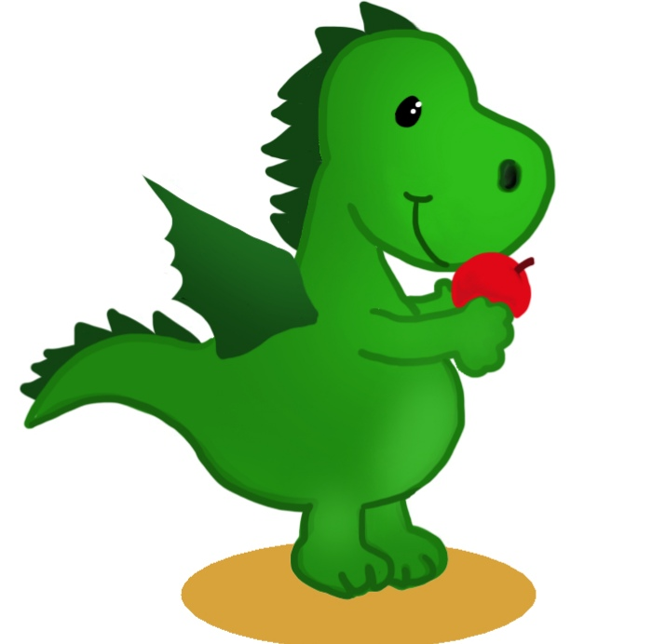
II Circolo di Pomigliano d’ Arco Il draghetto golosone
Plesso Rodari
Sezione P
Insegnante Pulcrano Maria Grazia

Slide 2
ATTIVITA’
Impariamo come stare bene mangiando bene;
Ascolto della storia;
Costruiamo la mascherina del draghetto;
Schede per imparare divertendoci.
CAMPI DI ESPERIENZA
Il se e l’altro : comprendere l’importanza di una corretta alimentazione;
Il corpo e il movimento : assaggiare un po’tutti i tipi di cibo;
Immagini suoni e colori : riconoscere i propri gusti;
I discorsi e le parole : conoscere la storia del drago golosone.

Slide 3
IL DRAGHETTO GOLOSONE
Golosone è un draghetto davvero molto pigro, si alza tardi alla mattina e non vuole mai fare colazione. La mamma gli spiega che la colazione è importante perché durante la notte la sua pancia è rimasta vuota, ma Golosone proprio non ne vuole sapere. Appena arrivato a scuola però comincia a sentire un po’ di fame e mangia un pacchetto di caramelle.
La maestra gli dice - Golosone non puoi mangiare tutte quelle caramelle, non ti fanno bene! - ma il draghetto non l’ascolta. Anche quando i suoi amici fanno ginnastica Golosone non vuole fare movimento perché dice che è troppo faticoso, preferisce stare seduto e mangiare patatine fino a mezzogiorno.
A pranzo, mentre i suoi amici mangiano un bel piatto di pasta con il pomodoro, una bistecca e l’insalata, Golosone mangia solo un po’ di pane perché non ha fame. Quando torna da scuola la sua pancia è ancora vuota per cui si riempie di cioccolata e merendine e poi sta seduto davanti alla televisione tutto il pomeriggio.
Per cena non vuole mangiare la minestra di verdure che gli ha preparato la mamma e prima di andare a letto, siccome ha fame, sgranocchia un altro pacchetto di patatine.
La mamma è molto preoccupata per Golosone e non sa cosa fare, finché una mattina il draghetto diventa talmente pesante che non riesce più a volare. - Ma se non mangio mai né a colazione, né a pranzo e nemmeno a cena, come posso essere diventato così pesante? - piagnucola il draghetto.
-Sbagli! sono stanca di ripetertelo tutte le volte! - esclama la mamma, - ti stai rovinando la salute e anche i denti. Guarda qua! - dice facendogli vedere allo specchio una grossa caria nera.
Golosone si preoccupa e comincia a capire che sta sbagliando.
- Hai ragione mamma, da oggi sarò molto attento a ciò che mangio. Per cominciare faccio subito una bella colazione- dice Golosone bevendo una tazza di thè con i biscotti e della frutta.
Golosone a scuola si diverte a fare ginnastica e capisce che muoversi con i suoi amici è divertente e mette allegria. A pranzo si gusta un piatto di pasta, la bistecca con i pomodori, a merenda mangia una bella banana e a cena mangia il minestrone con il formaggio e la verdura.
- Mamma oggi mi sento davvero bene! Ho mangiato dei cibi che mi sono piaciuti tantissimo. D'ora in poi mangerò solo le cose che mi fanno bene.
- Bravo Golosone, sono proprio contenta! - dice la mamma dandogli un grosso bacione.

Slide 4
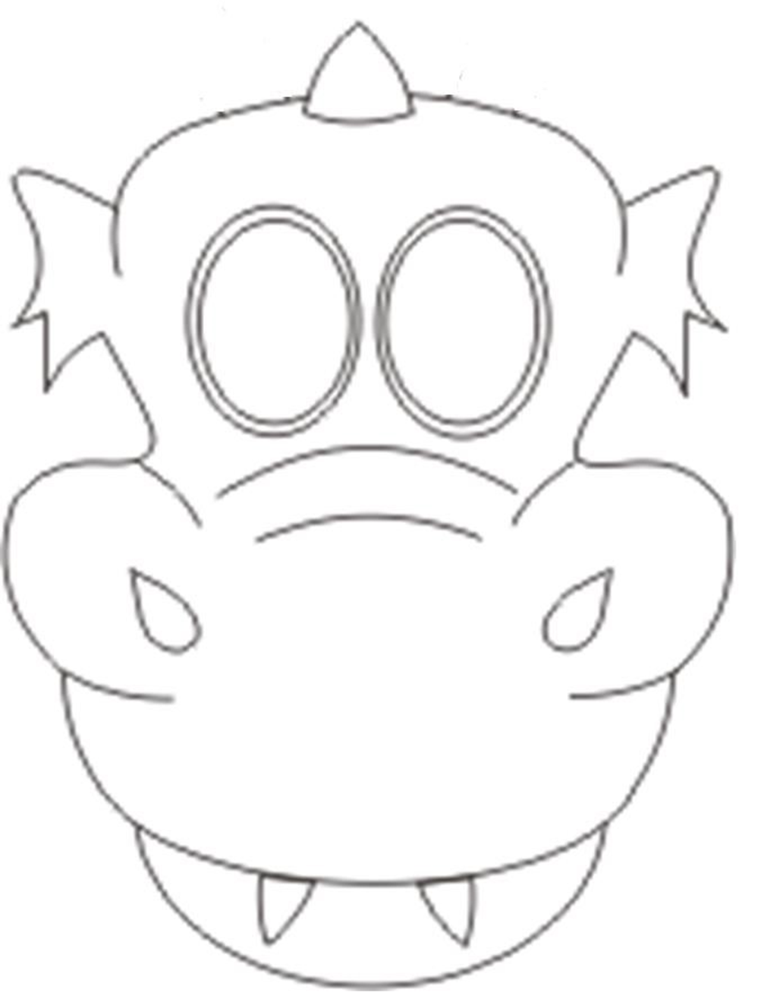
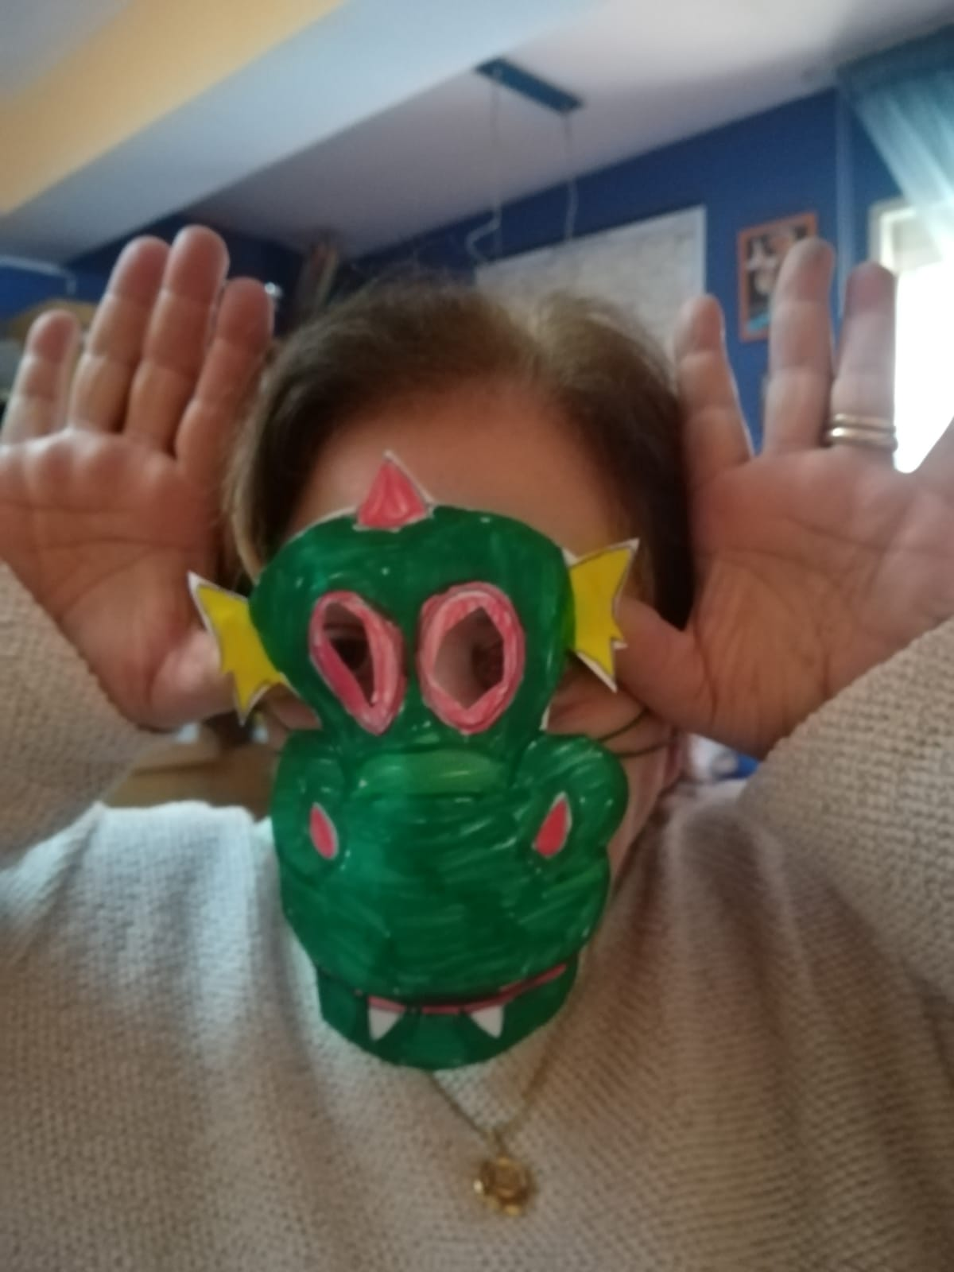
Colora e ritaglia la maschera per diventare un draghetto golosone!
Questa l’ho fatta io…

Slide 5
REGOLE PER STARE BENE :
Mangia con moderazione
facendo un po’ di attenzione :
una sana colazione,
torta e tè con il limone,
un pranzetto appetitoso,
uno spuntino gustoso,
una cena leggerina
e poi una bella dormitina.
Fai lunghe passeggiate,
corse e belle camminate,
se queste regole rispetterai
sempre sano resterai.

